Slide 1
Appunti per ostetriche e non solo
Collegio delle Ostetriche della provincia di Mantova
Green Park Mantova, Strada Circonvallazione Sud 21/B
Mantova
25 marzo – 8/22 aprile – 6/20 maggio 2017

Slide 2

8 Aprile 2017
Le buone pratiche in sala parto
Ost. Manuela Cocconi – Ost. Giulia Mantovani

Slide 3

GESTIONE DEL TRAVAGLIO PARTO
SORVEGLIANZA DEL BENESSERE MATERNO-FETALE
RIDUZIONE DEL DOLORE
ASSISTENZA PERSONALIZZATA, SOSTEGNO MORALE ED EMOTIVO, RILASSAMENTO, RESPIRAZIONE, POSIZIONI LIBERE

Slide 4

LA PRESA IN CARICO DELLA PAZIENTE
È SICURAMENTE UNA GARANZIA
DI UN MIGLIOR ESITO SIA PER MADRE
CHE PER FETO
ESAMI LABORATORIO
PARAMETRI VITALI
ANAMNESI
ESAME CLINICO
CTG

Slide 5
L’ASSISTENZA AL TRAV/PARTO FISIOLOGICO È DI COMPETENZA OSTETRICA

Slide 6
IN FASE DILATANTE BCF PERCEPITO AD INTERMITTENZA OGNI 15 MINUTI PER ALMENO 1 MINUTO DOPO LA CONTRAZIONE – IN FASE ESPULSIVA BCF PERCEPITO OGNI 5 MINUTI
SE ALTERAZIONI BCF
MONITORAGGIO IN CONTINUO

Slide 7
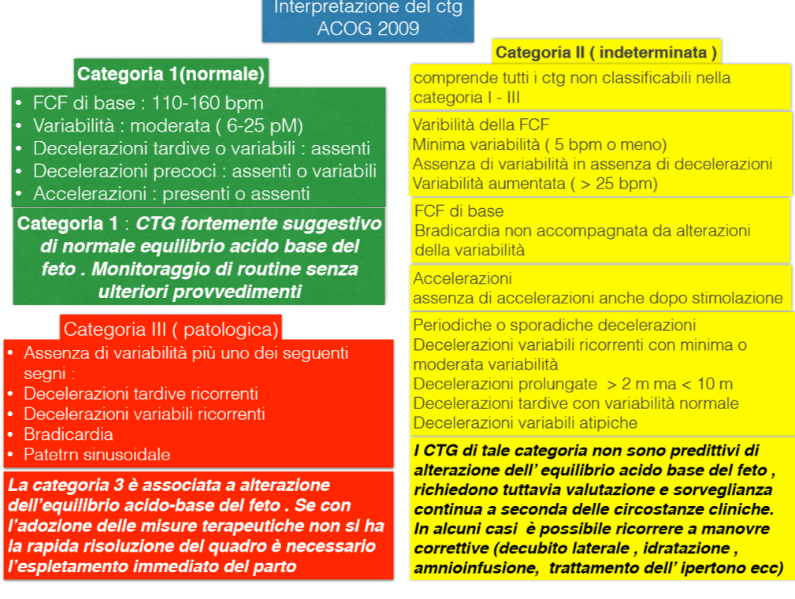
INTERPRETAZIONE DEL CTG SECONDO I CRITERI ACOG 2009

Slide 8
L’OSTETRICA SOSTIENE LA DONNA NEL CONTENIMENTO DEL DOLORE ATTRAVERSO
LA RELAZIONE EMPATICA E SUGGERISCE TECNICHE DI ANALGESIA NON FARMACOLOGICHE
POSIZIONI LIBERE
TRAVAGLIO/PARTO IN ACQUA
RILASSAMENTO E RESPIRAZIONE

Slide 9
POSIZIONI LIBERE
MIGLIORANO IL BENESSERE MATERNO FETALE E L’ASSISTENZA OSTETRICA IN TERMINI DI PREVENZIONE/RIDUZIONE DEI TRAUMI PERINEALI
RIDUZIONE DELLA DURATA DELLA FASE ATTIVA DEL TRAVAGLIO (Revisione Cochrane)

Slide 10
L’UTILIZZO DELLE POSIZIONI LIBERE IN TRAVAGLIO HA DIVERSE FUNZIONI
FUNZIONE ANTALGICA
RISPETTO DELLA STATICA
PELVICA
MAGGIORI BENEFICI NEL SECONDO
STADIO DEL TRAVAGLIO

Slide 11
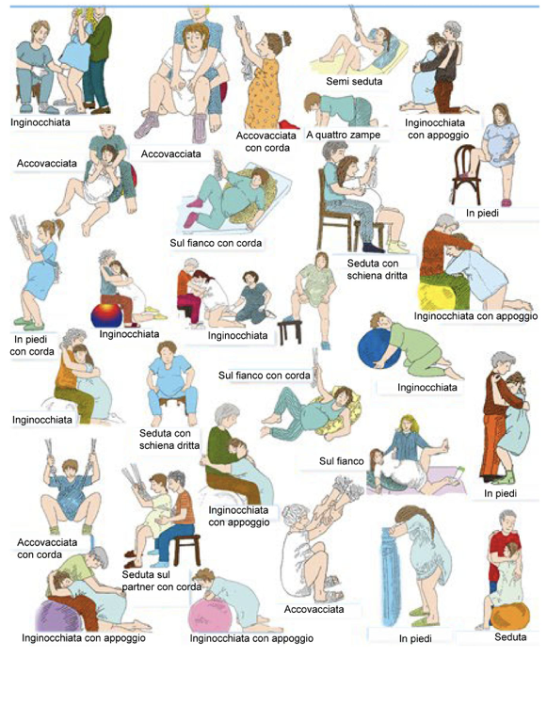

Slide 12
VANTAGGI DELLE POSIZIONI VERTICALI IN FASE DILATANTE
FAVORISCONO LA DISCESA DELLA P.P. SFRUTTANDO LA FORZA DI GRAVITÀ
ALLINEAMENTO DEL FETO ATTRAVERSO LA PELVI
AUMENTO DEI DIAMETRI PELVICI
CONTRAZIONI UTERINE PIÙ EFFICACI ED INTENSE

Slide 13
VANTAGGI DELLE POSIZIONI VERTICALI IN FASE ESPULSIVA
FASE ESPULSIVA PUÒ DIVENTARE
PIÙ BREVE
DIMINUZIONE DELL’UTILIZZO DI VENTOSA O TAGLIO CESAREO
LA SPINTA SPONTANEA È PIÙ FACILITATA

Slide 14
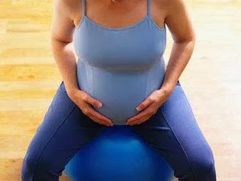

Slide 15
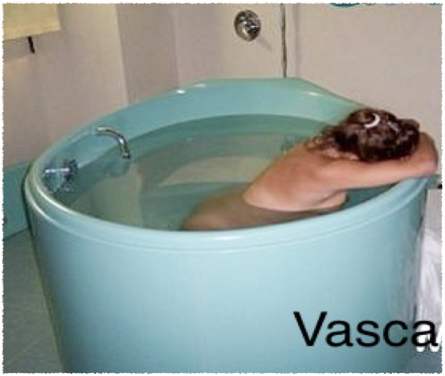
TRAVAGLIO E PARTO IN ACQUA

Slide 16
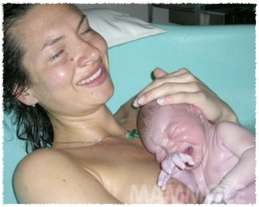
  EFFETTI POSITIVI
ABBASSAMENTO DELLE CATECOLAMINE
DIMINUZIONE DELLA PRESSIONE ADDOMINALE SULLA VENA CAVA E L’AORTA
RIDUZIONE DEI TEMPI DI DILATAZIONE
RIDUZIONE DELLA TENSIONE SUL PAVIMENTO PELVICO
RIDUZIONE DI INTERVENTI OSTETRICI
RIDUCE LA PERCEZIONE DEL DOLORE

Slide 17
CRITERI CLINICI DI ACCESSO: MATERNI
> 37 SETT.
GRAVIDANZA FISIOLOGICA
TRAVAGLIO ATTIVO
VOLONTÀ DELLA DONNA
COLLABORATIVITÀ
SIEROLOGIA NEGATIVA
PARAMETRI VITALI NELLA NORMA
NESSUN PROBLEMA CARDIACO

Slide 18
CRITERI CLINICI DI ACCESSO: FETALI
CRESCITA TRA IL 10° E IL 90° PERCENTILE
PRESENTAZIONE CEFALICA
AFI REGOLARE
LIQUIDO AMNIOTICO LIMPIDO

Slide 19
CRITERI CLINICI DI ACCESSO: PERSONALE SANITARIO
RAPPORTO ONE TO ONE CON LA DONNA
COLLABORAZIONE TRA OSTETRICA E MEDICO
CONVINZIONE DELLA METODICA

Slide 20
CRITERI DI ESCLUSIONE
MATERNI
ANSIA MATERNA
POCA COLLABORAZIONE
PATOLOGIE MATERNE
PERDITE EMATICHE PATOLOGICHE
PRECESARIZZATE
BMI > 35
TRAVAGLI INDOTTI PER PATOLOGIE
SOSPETTA SPROPORZIONE FETO-PELVICA
ANOMALIA DI INSERZIONE PLACENTARE
CTG NON RASSICURANTE O PATOLOGICO
ANALGESIA EPIDURALE

Slide 21
CRITERI DI ESCLUSIONE
FETALI
LA TINTO
GRAVIDANZA GEMELLARE
IUGR O MACROSOMIA
PREMATURITÀ

Slide 22
CRITERI DI ESCLUSIONE
PERSONALE SANITARIO
SCARSE COMPETENZE DELL’EQUIPE ASSISTENZIALE

Slide 23
TIMING
T0
CTG PER ALMENO 30 MINUTI PRIMA DELL’ IMMERSIONE IN VASCA
ACCESSO VENOSO
PARAMETRI VITALI
VALUTAZIONE DEI CRITERI
DI ACCESSO
T1
ACCOGLIMENTO IN VASCA
PREPARAZIONE AMBIENTE /VASCA
TEMP. ACQUA 34/37°

Slide 24
TIMING
T2
BCF COME DA LINEE GUIDA
IDRATAZIONE
INCORAGGIARE POSIZIONI LIBERE
CONTROLLO TEMPERATURA
PULIZIA DELL’ACQUA
PERIODO DILATANTE
(0 m’ - 2h)
T3
CONTROLLO BCF
TUTTE LE PRECEDENTI
DISTESIONE DEL PERINEO
PERIODO ESPULSIVO
(0 m’ - 2h)
DOPO L’ESPULSIONE DELLA TESTA EVITARE STIMOLI TATTILI SULLA CUTE DEL VISO PER PRESERVARE
IL “DIVE REFLEX”

Slide 25
TIMING
T4
POSIZIONA IL NEONATO SUL TORACE MATERNO E PULIRE IL NEONATO DA EVENTUALI SECREZIONI
OSSERVARE L’ADATTAMENTO NEONATALE
T5
SVUOTARE LA VASCA
CLAMPAGGIO FUNICOLO
PH FETALE
VALUTAZIONE PERDITA EMATICA
OFFRIRE TELI CALDI
POSIZIONARE LA DONNA SUL LETTINO PER ASSISTENZA AL SECONDAMENTO ED EVENTUALE SUTURA
SECONDAMENTO

Slide 26
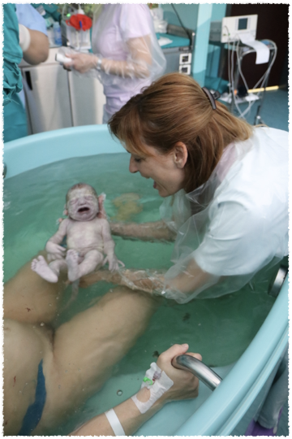
TIMING
DISINFEZIONE VASCA COME DA LINEE GUIDA
T6

Slide 27
BONDING
LEGAME: DEFINISCE LA RELAZIONE AFFETTIVA SPECIFICA E PERMANENTE CHE SI CREA TRA I GENITORI E IL BAMBINO

Slide 28
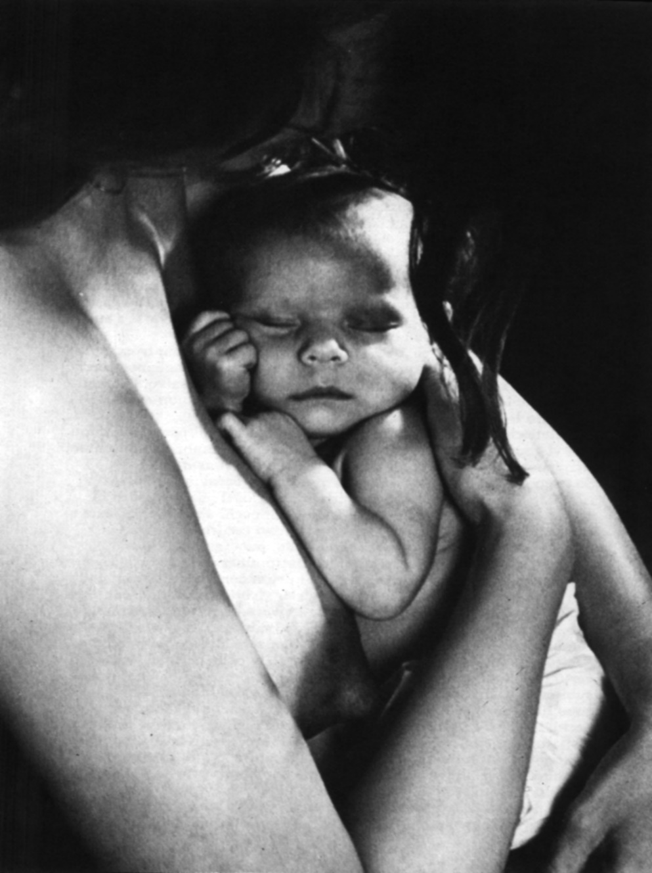
BONDING: LEGAME
PROCESSO:
FISICO
EMOZIONALE
ORMONALE
SPIRITUALE
DI LEGAME
D’ACCUDIMENTO
«CARE»
MADRE
NEONATO
NECESSITA’ FISIOLOGICA DI STARE INSIEME

Slide 29
BENEFICI DEL CONTATTO PELLE A PELLE
Riduce il periodo del pianto;
Favorisce la stabilizzazione cardiorespiratoria e metabolica;
Facilita la termoregolazione
Agevola l’avvio precoce dell’allattamento al seno

Slide 30
TOTALE PARTI
PIEVE DI CORIANO 2016
TAGLI CESAREI
PARTI SPONTANEI

Slide 31

TOTALE PARTI
624
72,1
SPONTANEI
27,9
T.C.
23,60
PARTO IN ACQUA
6,25
PARTO IN ANALGESIA
4,45
PARTO CON VENTOSA

Slide 32
MANTOVA TOTALE PARTI
1515 NEL 2016
23,7% ANALGESIE PERIDURALI

Slide 33
GRAVIDANZE COMPLICATE DA PATOLOGIE
15% DEI PARTI
IPERTESE
POLIDRAMNIOS
DIABETE INSULINOD.
OLIGOAMNIOS
IUGR
8.7% PRETERMINE

Slide 34

Grazie

